Slide 1
Презентация на тему:
Знакомство с животными
Автор:
Лескова Ольга Николаевна
Воспитатель МБОУ Верхнетоемская СОШ
С. В-Тойма 2016 год

Slide 2
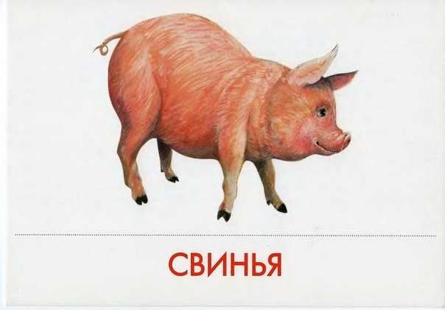
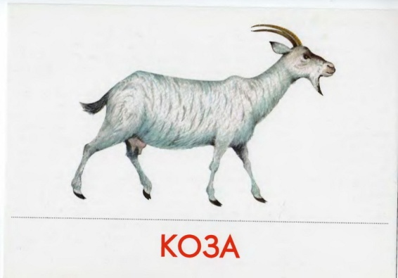
Домашние животные
Человек заботится о домашних животных, строит им удобное и тёплое жилье, кормит их. Они разучились сами добывать себе корм, строить жилище и защищаться от врагов.
Свинья даёт нам мясо, сало, кожу, из которой делают обувь, перчатки и сумки.
Козы дают нам целебное молоко, которое излечивает многие болезни, мясо, шерсть и пух.
Мясо, молоко, сметана, творог, масло — всё это даёт нам корова.

Slide 3
Домашние животные
Собаки защищают хозяина от врагов, служат на границе, работают спасателями. Есть даже собаки–поводыри, которые помогают передвигаться слепым людям.
Лошади перевозят различные тяжести, они помогают человеку передвигаться, особенно в распутицу, там, где не пройдёт машина или автобус.

Slide 4
Песенка из мультфильма

Slide 5
А теперь просмотр мультфильма

